Slide 1
10173: Smallest Bounding Rectangle
★★★☆
題組：Problem Set Archive with Online Judge
題號：10173: Smallest Bounding Rectangle
解題者：吳政軒
解題日期：2019年5月14日
題意：給定一個正整數n (0~1000)，接下來n行各有一個二維點座標，求包含所有點的最小矩形的面積，以n=0結束

Slide 2
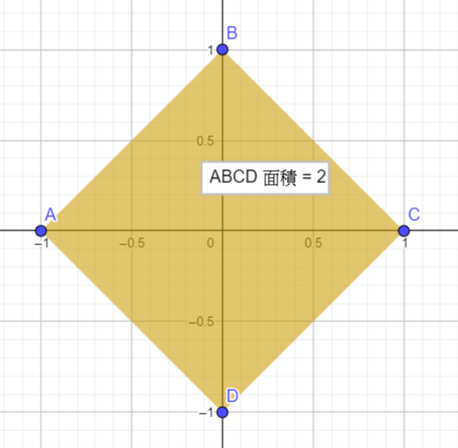
題意範例：
(input)
3
-3.000 5.000
7.000 9.000
17.000 5.000
4
-1.000 0.000
1.000 0.000
0.000 -1.000
0.000 1.000
0
(output)
80.0000
2.0000

Slide 3
解法：首先找出該點集的凸包(convex hull)，然後以凸包的邊為矩形的其中一個邊，計算出長方形面積並取最小值即可
解法範例：無
討論： (1)複雜度方面:
凸包: O(n*log n)
找矩形: O(n^2) (凸包至多有n個邊，每個邊都需要計算哪個點離那條邊最遠)
事實上用旋轉卡尺只需要O(n)，概念如下頁(詳細可參考演算法筆記)
(2)計算點到"兩點構成的直線的距離"只要用一點向量知識即可

Slide 4
